Slide 1
Varro, Varro, vráť mi moje légie!
Kto je autorom citátu?
Ako vznikol?
Kde bol vyslovený?

Slide 2
Octavianus Augustus
Augustus (* 23. september 63 pred Kr. – † 19. august 14)
Vlastným menom Gaius Octavius, neskôr Gaius Iulius Caesar Octavianus, ako cisár Imp. Caesar Augustus, bol prvý rímsky cisár.
Vládol od roku 27 pred Kr.
Pochádzal z váženej rodiny, ktorá však nemala zvlášť výnimočné politické či iné postavenie. Jeho otec bol guvernérom provincie Macedónia.
Počas Caesarovho života nezohrával v politike Ríma žiadnu významnú úlohu. Caesar si ho však mimoriadne obľúbil, vo svojej poslednej vôli ho adoptoval (dostal meno Gaius Iulius Caesar Octavianus) a vyhlásil za svojho hlavného dediča.
Správa o Caesarovej smrti ho zastihla počas štúdií v Apollónii. Okamžite sa vydal do Ríma, kde dorazil začiatkom mája a zapojil sa do boja o moc.
„Zlatá Augustova doba“ ukončila dlhodobú krízu, v ktorej sa rímska republika nachádzala viac ako jedno storočie. Za zásluhy o všeobecný rozvoj ríše a blaho občanov bol po svojej smrti zbožštený.

Slide 3
Bitka v Teutoburskom lese
Varus na príprave výpravy zanedbal mnohé, vlastne sa domnieval, že cestou bojovať vôbec nebude. K väčšej opatrnosti ho neprinútilo ani varovanie od Arminiovho strýka, ktorý mu približne opísal rozsah a plány sprisahania a Arminiovej zrady. Varus ale celé tvrdenie pustil z hlavy ako ohováranie, ktoré má pôvod v nenávisti medzi dvoma mužmi a vyrazil na cestu podľa plánu. Arminius cestoval s ním. Všetko bolo v poriadku až do chvíle, kedy rímska armáda prenikla hlboko do Teutoburského lesa a zhoršilo sa počasie. V tej chvíli Arminius zmizol aj s celou družinou a krátko potom sa objavili prvé stretnutia medzi rímskymi prieskumnými jednotkami a Germánmi.
Rimania boli obkľúčení. Bitka trvala niekoľko dní, ale bola rozhodnutá vopred. Obkľúčení značnou presilou, bojujúc v hustom pralese, kde nemohli použiť svoj vysoko efektívny spôsob boja vo formácii, za silných dažďov, ktoré premáčali štíty natoľko, že sa pre svoju váhu nedali použiť, nemali legionári ani ich spojenci najmenšiu šancu prežiť.
Nakoniec bola celá rímska armáda - tri légie (XVII., XVIII. A XIX.), šesť kohort pechoty a tri oddiely spojeneckej jazdy - zničená.
Varus a jeho najvyšší dôstojníci zrejme ku koncu bojov spáchali samovraždu.

Slide 4
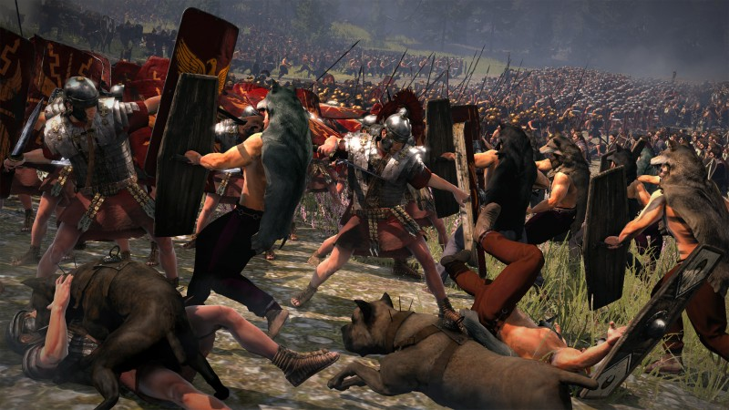
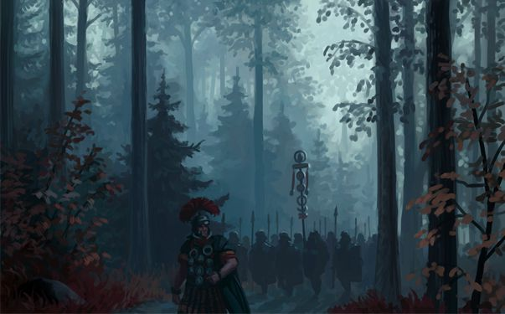
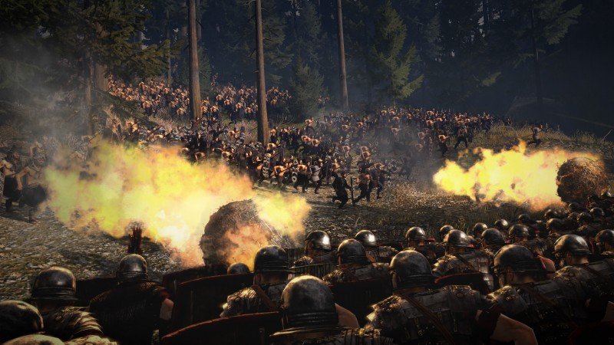
Bitka v Teutoburskom lese

Slide 5
Vare, Vare, rede mihi legiones MEAS!
Bola to jedna z najhorších porážok, aké rímska ríša zažila.
Jej dopad bol zdrvujúci - trvalá strata väčšiny Germánie a zničenie veľkej časti rímskych vojsk.
Podľa legendy cisár Octavianus Augustus obchádzal ešte týždne po bitke palácom, bil hlavou do steny, trhal si vlasy a kričal do prázdna: "Varro, Varro, vráť mi moje orly!" (Orol bol znak légie).
Podľa iných znel cisárov nárek "Varro, Varro, vráť mi moje légie!" - Vare, Vare, rede mihi legiones MEAS! Zmysel v každom prípade zostáva u oboch podôb výroku rovnaký.
Tri légie stratené v Teutoburskom lese (Legio XVII, Legio XVIII a Legio XIX) už neboli nikdy obnovené.

